Slide 3
Trò chơi: Tôi mến

Slide 4
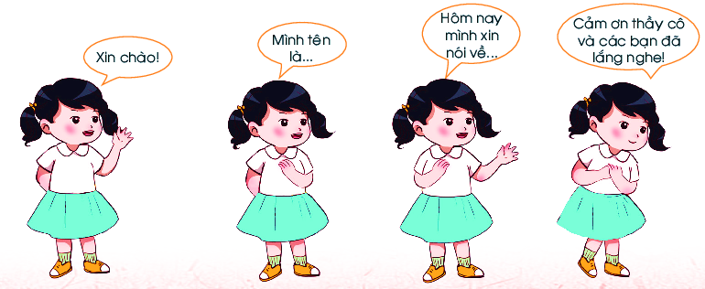
Học cách giới thiệu

Slide 5
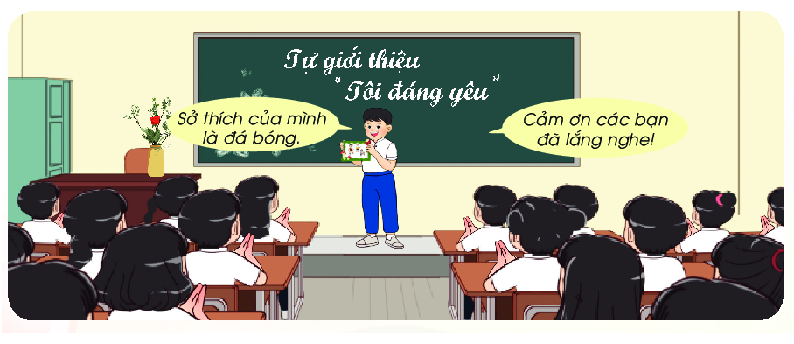
Em tự giới thiệu trước nhóm, lớp

Slide 6
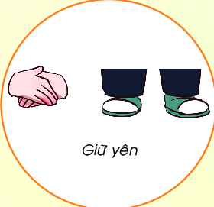
Em là khán giả đáng yêu
Nhìn người
đang nói
Giữ im lặng
Lắng nghe
Giữ yên
Khích lệ

Slide 7
Đánh giá

Slide 8
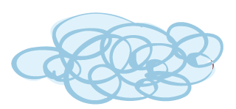
Hoạt động tiếp nối

